Slide 1
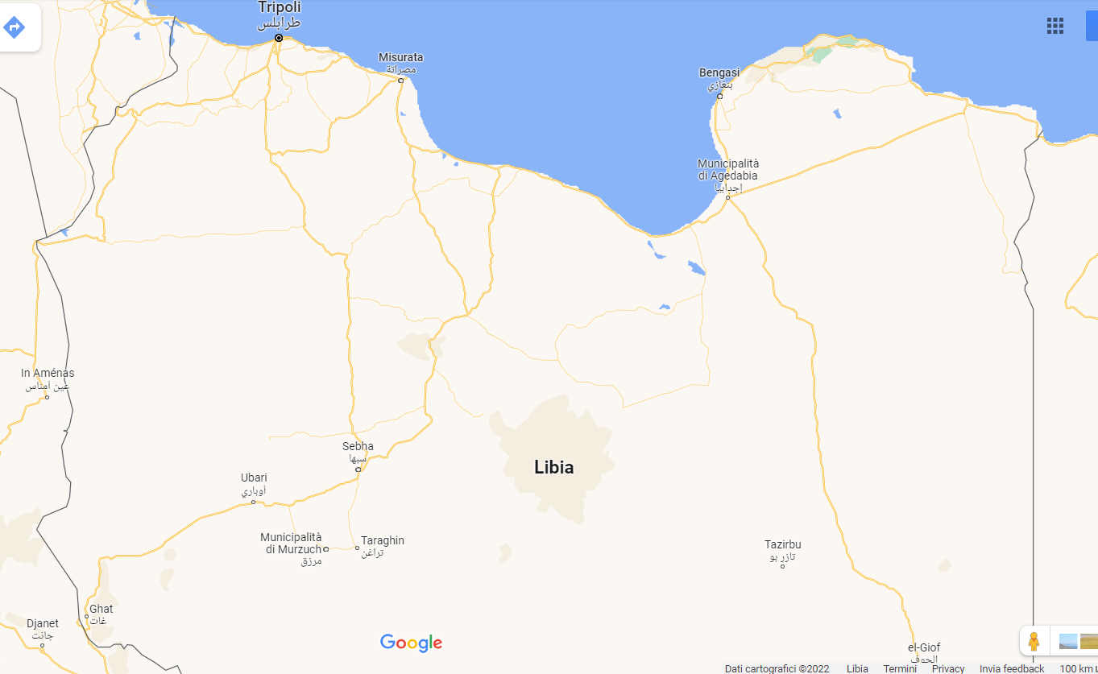
J2 20230131_CUTOFF0600B
TRIPOLI
ZAWIA
MISURATA
BENGASI
BANI WALID
TRIPOLI 30 GEN 23
NELLA MATTINATA DEL 30 UNA DELLE MILIZIE CHE SUPPORTA DBEIBA (111 BRIGATA EX 301 BATTAGLIONE) SI E’ SCONTRATA CON UN’ALTRA MILIZIA DI DETERRENZA (RADA) GIUIDATA DA ABDUL RAOUF KARA, NELL’AREA DI RAMLA VICINO ALL’AEREOPORTO INTERNAZIONALE DI TRIPOLI. NELLO STESSO ARCO TEMPORALE SONO GIUNTI ALL’AEREOPORTO I MACCHINARI PER LA PERFORAZIONE APPARTENENTTI ALLA SOCIETA’ INCARICATA AI LAVORI DI MANUTENZIONE.
Commento: l’evento riportato è l’ulteriore indicatore di come la presenza miliziana, sia legata agli appalti da assegnare a varie ditte.
MIZDA
SIRTE
BANI WALID

